Slide 1
Proyecto Integrador en Inteligencia Artificial · MIAR0545 · Presentación final
Clasificación automática de normativa sobre IA en la educación superior de América Latina y el Caribe
Hacia un Índice de Madurez Normativa (IMN) escalable · corpus GENIAL (Erasmus+)
Grupo 9
Jorge Javier Maldonado Mahauad · Melissa Figallo
Tutora: Gladys María Villegas Rugel
Maestría en Inteligencia Artificial · UEES · octubre de 2026
github.com/jorgemaldonadom-cmd/genial-clasificador-normativa
Notes:
[0:00–0:30] Portada
Buenas tardes. Somos Jorge Maldonado y Melissa Figallo, Grupo 9 de la Maestría en Inteligencia Artificial de la UEES. Presentamos el cierre de nuestro Proyecto Integrador: la clasificación automática de normativa sobre inteligencia artificial en la educación superior de América Latina y el Caribe, un trabajo desarrollado sobre el corpus del proyecto GENIAL y orientado a construir un Índice de Madurez Normativa escalable. Agradecemos a nuestra tutora, la profesora Gladys Villegas, cuyas observaciones metodológicas cambiaron el diseño del experimento.

Slide 2
Estructura de la presentación
15 minutos · del problema a la recomendación operativa
1
Problema y objetivos
el observatorio GENIAL, la codificación manual y el IMN
2
Datos y EDA
813 normas · desbalance 4.7:1 · idioma y pista léxica
min 1:00
min 2:50
3
Diseño experimental y decisión técnica
dos ramas, dos líneas base, un conjunto ciego
4
Resultados
validación cruzada, por clase, ablaciones, prueba ciega, multi-etiqueta, codificación humana
min 4:35
min 6:35
5
Operación
umbral de confianza, enrutamiento, IMN con trazabilidad
6
Impacto social, umbrales y conclusiones
equidad por jurisdicción, lo que se cumplió y lo que no
min 12:25
min 13:10
Grupo 9 · Proyecto Integrador en IA · UEES · 2026
2
Notes:
[0:30–1:00] Estructura de la presentación
La presentación sigue el ciclo completo del proyecto. Primero el problema y los objetivos; luego los datos y lo que el análisis exploratorio nos enseñó; después el diseño experimental y la decisión técnica; el bloque central son los resultados, con su contraste frente a los umbrales que fijamos antes de ejecutar; y cerramos con la propuesta operativa para el observatorio, las limitaciones y las conclusiones. Todo es reproducible desde el repositorio público.

Slide 3
1
El problema: codificar normativa a mano no escala
Observatorio regional del proyecto GENIAL (Erasmus+) · Índice de Madurez Normativa por país
Norma pública
(ley, estrategia, reglamento)
Lectura por un
investigador
Una dimensión:
Pedagógico · Ética · Administrativo · Protección de Datos · Técnico
Conteo por país
→ IMN
→
→
→
No escala
Un solo codificador por norma
Etiqueta única forzada
Cada norma exige lectura completa y criterio experto (≈ 10 min/norma). El corpus crece con cada actualización del observatorio y con cada país que se incorpora.
No hay fiabilidad intercodificador medida: no sabemos cuánto acordarían dos expertos sobre la misma norma. El estándar de referencia tiene un techo desconocido.
Muchas normas tocan dos dimensiones a la vez (pedagógica con componente ético). La codificación las obliga a una sola casilla; el error del modelo y el desacuerdo humano se confunden.
Pregunta: ¿puede un clasificador automático asignar la dimensión con la calidad y la trazabilidad que exige un índice comparativo entre países?
Grupo 9 · Proyecto Integrador en IA · UEES · 2026
3
Notes:
[1:00–2:00] El problema
El proyecto GENIAL, financiado por Erasmus+, mantiene un observatorio regional de normativa sobre inteligencia artificial en educación superior. Cada norma —una ley, una estrategia nacional, un reglamento universitario— es leída por un investigador y codificada en una de cinco dimensiones: Pedagógico, Ética, Administrativo, Protección de Datos y Técnico. El conteo por dimensión y país alimenta el Índice de Madurez Normativa.
Ese proceso tiene tres problemas. No escala: cada norma exige lectura y criterio experto, y el corpus crece con cada actualización. Depende de un solo codificador por norma, sin fiabilidad intercodificador medida. Y la etiqueta única fuerza decisiones difíciles cuando una norma toca dos dimensiones, algo que la tutora señaló desde la primera revisión.

Slide 4
2
Pregunta de investigación y objetivos
Umbrales de éxito fijados por escrito antes de ejecutar (documento técnico, §4)
¿Con qué exactitud puede un clasificador automático asignar la dimensión de una norma a partir de su texto, y cómo se compara esa exactitud con el acuerdo entre codificadores humanos?
Métrica | Mínimo | Excelencia
F1 macro (mejor rama) | ≥ 0.60 y > líneas base (McNemar p < 0.05) | ≥ 0.70; IC inferior > 0.60
F1 por clase | ninguna < 0.40 | ninguna < 0.50
κ modelo-humano | ≥ 0.60 | ≥ κ humano-humano
Normas a revisión humana | ≤ 40 % | ≤ 30 % con ≥ 85 % de exactitud automática
O1
Construir y evaluar dos técnicas —clásica supervisada y LLM few-shot— sobre un mismo conjunto de prueba a ciegas.
O2
Medir con intervalos de confianza, pruebas pareadas (McNemar) y κ frente al acuerdo humano-humano.
Piso aritmético (clase mayoritaria): exactitud 0.365 · F1 macro 0.107
O3
Diagnosticar la multi-etiqueta a partir de los errores (top-2 y tipificación).
O4
Especificar la integración operativa: umbral de confianza, enrutamiento a revisión humana, IMN trazable.
Grupo 9 · Proyecto Integrador en IA · UEES · 2026
4
Notes:
[2:00–2:50] Pregunta de investigación y objetivos
La pregunta de investigación es: ¿con qué exactitud puede un clasificador automático asignar la dimensión de una norma a partir de su texto, y cómo se compara esa exactitud con el acuerdo entre codificadores humanos?
De ahí derivan cuatro objetivos: construir y evaluar dos técnicas distintas —una clásica supervisada y un modelo de lenguaje en modo few-shot— sobre un mismo conjunto de prueba a ciegas; medir el desempeño con intervalos de confianza y pruebas pareadas, no con cifras puntuales; diagnosticar el problema de la multi-etiqueta a partir de los errores; y especificar cómo se integraría el clasificador en la operación del observatorio sin que el índice quede a merced del modelo. Los umbrales de éxito se fijaron por escrito antes de ejecutar.

Slide 5
3
El corpus GENIAL: 813 normas, 28 jurisdicciones
Versión congelada (SHA-256 verificado al cargar) · 13 columnas · texto = título + observaciones
4.7 : 1
44
desbalance entre la clase mayor y la menor
palabras por norma (mediana); máximo 274
712 · 76 · 25
66 %
títulos en español · portugués · inglés
del corpus en 5 países: MX, CL, AR, BR, EC
Implicación de diseño
813 ejemplos y dos clases con menos de 75 casos: suficiente para un modelo lineal regularizado con clases ponderadas; insuficiente para afinar un transformer sin alta varianza. La clase mayoritaria fija el piso en 36.5 % de exactitud.
Grupo 9 · Proyecto Integrador en IA · UEES · 2026
5
Notes:
[2:50–3:35] El corpus GENIAL
Trabajamos con el corpus consolidado de GENIAL: 813 normas de 28 jurisdicciones, trece columnas por norma. La versión se congeló con un hash SHA-256 que el código verifica al cargar.
La variable objetivo está desbalanceada: 294 normas pedagógicas, 265 éticas, 120 administrativas, 71 de protección de datos y 63 técnicas; una razón de 4.7 a 1. El texto disponible es corto: título más observaciones del codificador, con una mediana de 44 palabras. Cinco países concentran dos tercios del corpus y muchas jurisdicciones tienen menos de 20 normas. Es el tamaño realista de un observatorio regional: suficiente para un modelo lineal regularizado, insuficiente para afinar un transformer.

Slide 6
4
Lo que el EDA cambió en el diseño
pandas · matplotlib · seaborn · cuaderno ejecutado en el repositorio (Semana 2)
1 · El idioma es de segundo orden
2 · Pista léxica de la etiqueta
3 · Metadata asociada, pero excluida
101 títulos en portugués o inglés, pero las observaciones están en español en 798 de 813 normas: las redactan los codificadores.
→ la variable idioma se deriva del título; se desagrega por idioma pero no se espera que domine el error.
La palabra que nombra la dimensión aparece en el texto en el 63 % de las normas éticas y el 73 % de las de protección de datos (23 % fuera de su clase).
→ el desempeño se mide con y sin la pista.
V de Cramér con Dominio: Vínculo 0.41 · Tipo de norma 0.36 · País 0.32. País↔Investigador 0.99.
→ Tipo de norma no entra como predictor (fuga); se convierte en línea base que el modelo debe superar.
Hallazgo de calidad | Decisión
1 valor faltante en Dominio (UNESUM, «Políticas de Privacidad») | corrección experta documentada → Protección de Datos
14 grupos de URL repetida (30 normas; 8 con dimensiones distintas) | mismo grupo ⇒ misma partición y mismo pliegue (StratifiedGroupKFold)
Tipo de norma: 14 categorías → 11 tras normalizar capitalización | normalizada; excluida como predictor
Fecha de publicación parseable solo en 58 % | no se usa
Grupo 9 · Proyecto Integrador en IA · UEES · 2026
6
Notes:
[3:35–4:35] Lo que el EDA cambió
El análisis exploratorio, con pandas, matplotlib y seaborn, corrigió tres supuestos del plan. Primero, el idioma: 101 títulos están en portugués o inglés, pero las observaciones están en español en 798 de las 813 normas, porque las redactan los codificadores. Derivamos la variable idioma del título y anticipamos que sería un efecto de segundo orden.
Segundo, la pista léxica: la palabra que nombra la dimensión aparece en el texto en el 63 por ciento de las normas éticas y en el 73 por ciento de las de protección de datos. Decidimos medir el desempeño con y sin esa pista. Tercero, la metadata: el tipo de norma tiene una V de Cramér de 0.36 con la dimensión; la excluimos como predictor para evitar fugas y la convertimos en línea base. Y 14 grupos de normas con la misma URL se mantienen siempre en la misma partición.

Slide 7
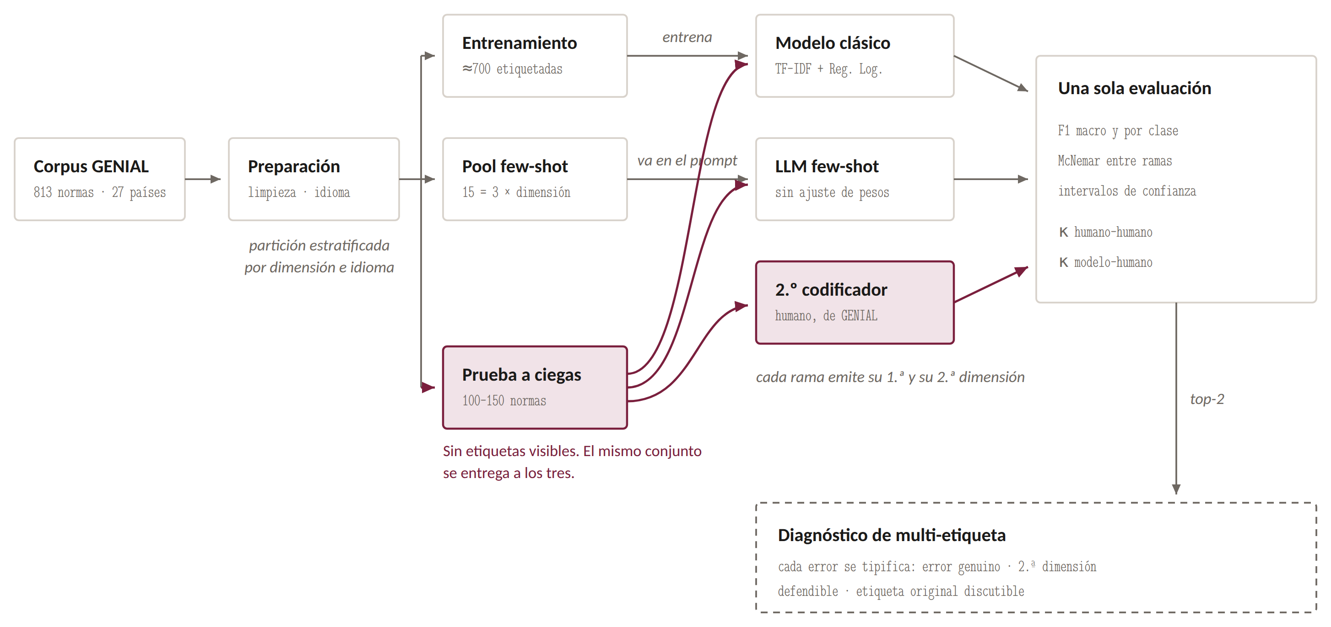
5
Diseño experimental: del corpus al índice
Dos ramas · dos líneas base sin IA · un mismo conjunto de prueba a ciegas · una sola evaluación
Rama clásica
TF-IDF 1-2 gramas (5 000 feat.) + Regresión Logística, class_weight balanceado · entrena con 669 normas
Rama LLM few-shot
Definiciones + 15 ejemplos (3/dimensión) en el prompt · sin ajuste de pesos · T = 0 · 3 ejecuciones
Evaluación
F1 macro y por clase con IC95 (Wilson, bootstrap) · McNemar entre ramas (pareado) · κ modelo-humano vs κ humano-humano · top-2 → tipificación de errores · CV 5 pliegues por grupo
Regla de ceguera: las etiquetas del conjunto de prueba se leen una sola vez, en la evaluación, después de registrar todas las predicciones.
Grupo 9 · Proyecto Integrador en IA · UEES · 2026
7
Notes:
[4:35–5:40] Diseño experimental: del corpus al índice
El diseño compara dos ramas sobre idéntico conjunto de prueba. La rama clásica entrena una regresión logística sobre TF-IDF de uno y dos gramas, con cinco mil características y clases ponderadas, usando unas 670 normas etiquetadas. La rama LLM recibe las definiciones de las cinco dimensiones y quince ejemplos en el prompt, sin ajustar pesos, a temperatura cero y en tres ejecuciones.
Ambas se contrastan con dos líneas base sin inteligencia artificial: la clase mayoritaria, que fija el piso en 36 por ciento de exactitud, y la línea base de metadata sobre el tipo de norma. La evaluación es una sola: F1 macro y por clase con intervalos de confianza; McNemar entre ramas, porque el diseño es pareado; y kappa del modelo frente a la referencia, comparable con el kappa entre dos humanos. Cada rama emite su primera y su segunda dimensión, lo que habilita el diagnóstico de multi-etiqueta. La validación cruzada es de cinco pliegues estratificados por grupo.

Slide 8
6
Decisión técnica: lineal interpretable vs. LLM few-shot
Análisis comparativo de ocho técnicas con matriz de decisión ponderada (Semana 2)
Técnica | Datos que necesita | Interpretabilidad | Costo / recursos | Decisión
Regresión Logística + TF-IDF | ≈ 700 etiquetadas | pesos por término y clase; probabilidad calibrada | segundos, sin GPU, sin costo | rama clásica ✓
LLM few-shot | 15 ejemplos | justificación en lenguaje natural; alternativa | < USD 5 por pasada; API | rama de comparación ✓
SVM lineal | ≈ 700 | pesos, sin probabilidad nativa | segundos | ablación
Random Forest / Gradient Boosting | tabulares | media | bajo | descartadas: no hay variables numéricas nativas
Transformer afinado (BETO, XLM-R) | miles por clase | baja | GPU, horas | trabajo futuro: alta varianza con 63-71 casos
Agentes / RAG | corpus + herramientas | trazas | alto | trabajo futuro
La comparación mide eficiencia de datos: si 15 ejemplos en un prompt rinden como 700 etiquetadas, el observatorio puede automatizar sin financiar horas de etiquetado. La literatura muestra que la respuesta depende del corpus (97 % en PolicyGPT frente a 47.6 % en LexGLUE): la única respuesta honesta es medirlo aquí.
Grupo 9 · Proyecto Integrador en IA · UEES · 2026
8
Notes:
[5:40–6:35] Decisión técnica
¿Por qué estas dos técnicas y no otras? En la Semana 2 comparamos ocho técnicas con una matriz de decisión ponderada. Los métodos tabulares —Random Forest, Gradient Boosting— quedaron descartados porque no hay variables numéricas nativas: la señal está en el vocabulario. Los transformers afinados como BETO o XLM-R exigen más datos de los que tenemos por clase minoritaria y ofrecen menos interpretabilidad. La regresión logística expone pesos por término y clase, entrega probabilidades calibradas para el umbral de confianza y entrena en segundos sin GPU. El LLM few-shot es la contraparte natural: mide eficiencia de datos, que es lo que decide si un observatorio puede automatizar sin financiar miles de horas de etiquetado. La literatura muestra que el desempeño relativo entre ambas depende del corpus; la única respuesta honesta era medirlo. La SVM lineal se incluyó como ablación.

Slide 9
7
Resultados: el modelo aprende y supera a las líneas base
Validación cruzada de 5 pliegues estratificados por grupo · n = 813 · IC95 Wilson / bootstrap (2 000)
0.587
0.635
F1 macro · IC95 [0.549, 0.623]
exactitud · IC95 [0.601, 0.667]
0.852
0.50
top-2: la etiqueta correcta está entre las dos propuestas
κ frente a la referencia (acuerdo moderado)
Lectura
Casi duplica el F1 de la mejor línea base sin IA; en el conjunto ciego McNemar rechaza la igualdad frente a ambas (p < 0.001 y p = 0.012). Pero el IC incluye el mínimo 0.60 y excluye la excelencia 0.70: el umbral prefijado no se alcanza.
umbral mínimo 0.60 · excelencia 0.70
Grupo 9 · Proyecto Integrador en IA · UEES · 2026
9
Notes:
[6:35–7:35] Resultados: el modelo aprende y supera las líneas base
Vamos a los resultados. En validación cruzada por grupo sobre las 813 normas, la regresión logística alcanza una exactitud de 0.635 y un F1 macro de 0.587, con intervalo entre 0.55 y 0.62. La línea base de metadata obtiene 0.354 y la clase mayoritaria 0.107. El kappa frente a la referencia es 0.50, acuerdo moderado. Y la exactitud top-2 —la etiqueta correcta está entre las dos primeras propuestas— es de 0.852.
La lectura es doble. El modelo aprende algo real: casi duplica el F1 de la mejor línea base sin IA, y en el conjunto ciego McNemar rechaza la igualdad frente a ambas con valores p inferiores a 0.001 y de 0.012. Pero no alcanza el umbral de excelencia de 0.70: el intervalo incluye el mínimo de 0.60 y excluye el 0.70. Un umbral prefijado solo sirve si se respeta cuando el resultado no lo alcanza.

Slide 10
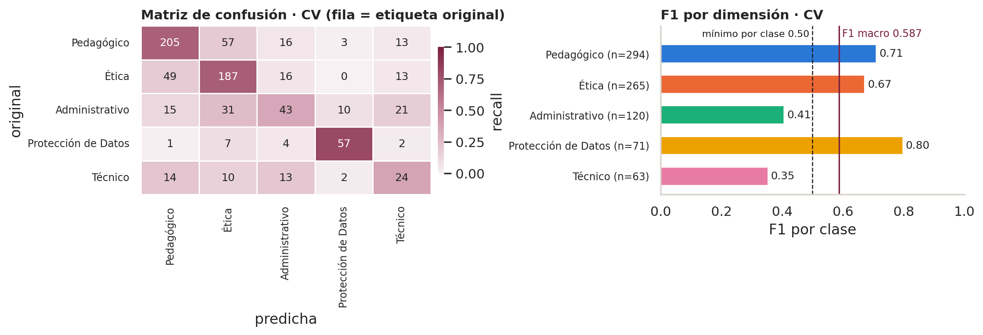
8
Resultados por dimensión: las clases minoritarias son el límite
Matriz de confusión y F1 por clase en validación cruzada (n = 813)
Protección de Datos 0.80
Pedagógico 0.71 ↔ Ética 0.67
Administrativo 0.41 · Técnico 0.35
vocabulario específico y estable; la mejor clase pese a 71 casos
57 + 49 confusiones cruzadas: normas pedagógicas con componente ético explícito
bajo el nivel de excelencia 0.50; Técnico incumple el mínimo 0.40 y se dispersa hacia las otras cuatro
Grupo 9 · Proyecto Integrador en IA · UEES · 2026
10
Notes:
[7:35–8:35] Resultados por dimensión
La matriz de confusión explica dónde se pierde el desempeño. Protección de Datos es la clase mejor reconocida, con F1 de 0.80: su vocabulario es específico y estable. Pedagógico y Ética están en 0.71 y 0.67, pero se confunden entre sí —57 normas pedagógicas se predicen como éticas y 49 en sentido contrario—, lo que coincide con la observación de la tutora: muchas normas pedagógicas tienen un componente ético explícito. Las dos clases minoritarias son el punto débil: Administrativo con 0.41 y Técnico con 0.35, por debajo del nivel de excelencia por clase, y Técnico incumple además el mínimo de 0.40. Técnico se dispersa hacia las otras cuatro: es una categoría definida por el objeto de la norma más que por un léxico propio, y con 63 ejemplos el modelo no consigue aislarla. El desbalance que el EDA identificó como riesgo principal es, efectivamente, la restricción dominante.

Slide 11
9
Ablaciones y desempeño desagregado
Una decisión a la vez · desagregación por idioma, ámbito y pista léxica (decisión metodológica 4)
Variante (CV, n = 813) | Exactitud | F1 macro | F1 Técnico
RL balanceada (elegida) | 0.635 | 0.587 | 0.353
RL sin ponderar clases | 0.622 | 0.475 | 0.031
RL balanceada, C = 3 | 0.637 | 0.581 | 0.327
SVM lineal balanceada, C = 0.5 | 0.645 | 0.578 | 0.328
RL, solo unigramas | 0.620 | 0.576 | 0.366
RL, caracteres 3-5 | 0.609 | 0.573 | 0.350
Segmento | n | Exactitud | F1 macro
Español (título) | 712 | 0.662 | 0.613
Portugués | 76 | 0.474 | 0.392
Inglés | 25 | 0.360 | 0.268
Ámbito institucional | 563 | 0.671 | 0.592
Ámbito nacional | 250 | 0.552 | 0.561
Con la pista léxica en el texto | 287 | 0.808 | 0.687
Sin la pista léxica | 526 | 0.540 | 0.441
La ponderación de clases es la única decisión que cambia el resultado: sin ella Técnico desaparece. Las demás variantes se mueven entre 0.57 y 0.59: el límite es el corpus, no un hiperparámetro.
El modelo generaliza más allá de la palabra que nombra la dimensión (0.54 sin ella, frente a 0.36 de la clase mayoritaria), pero menos de lo que sugiere la cifra global. Portugués e inglés se enrutan a revisión obligatoria.
Grupo 9 · Proyecto Integrador en IA · UEES · 2026
11
Notes:
[8:35–9:35] Ablaciones y desempeño desagregado
Las ablaciones varían una decisión a la vez. La más importante es la ponderación de clases: sin class_weight balanceado la exactitud casi no cambia, pero el F1 macro cae a 0.475 y Técnico prácticamente desaparece, con F1 de 0.03. La SVM lineal, la regularización más laxa, los unigramas solos y los n-gramas de caracteres se mueven todos entre 0.57 y 0.58: el resultado no depende de un hiperparámetro afortunado, sino del tamaño y del desbalance del corpus.
Desagregando, como exige la decisión metodológica cuatro: el español obtiene F1 de 0.61; el portugués 0.39 y el inglés 0.27, con 76 y 25 normas respectivamente. Las normas nacionales, más largas y heterogéneas, rinden peor que las institucionales. Y la pista léxica pesa: cuando la palabra que nombra la dimensión aparece en el texto la exactitud es 0.81; cuando no aparece, 0.54. El modelo generaliza, pero menos de lo que sugiere la cifra global.

Slide 12
10
Conjunto de prueba a ciegas: comparación pareada
n = 125 · las normas que el investigador de GENIAL codificó a ciegas · etiquetas leídas una sola vez · McNemar sobre las mismas normas
Rama | Exactitud [IC95] | F1 macro [IC95] | Top-2 | κ vs referencia
Clase mayoritaria | 0.360 [0.281, 0.447] | 0.106 [0.087, 0.124] | — | 0.00
Metadata (Tipo de norma) | 0.544 [0.457, 0.629] | 0.322 [0.251, 0.394] | 0.608 | 0.32
Regresión Logística + TF-IDF | 0.688 [0.602, 0.763] | 0.617 [0.505, 0.712] | 0.872 | 0.56
SVM lineal (ablación) | 0.720 [0.636, 0.791] | 0.646 [0.535, 0.741] | 0.880 | 0.60
LLM few-shot (Claude Sonnet 5.5, 15 ejemplos) | 0.640 [0.553, 0.719] | 0.554 [0.447, 0.648] | 0.824 | 0.53
McNemar (pareado) | A acierta, B falla | A falla, B acierta | valor p
RL vs clase mayoritaria | 49 | 8 | < 0.001
RL vs metadata | 32 | 14 | 0.012
LLM few-shot vs RL | 12 | 18 | 0.36 (n.s.)
RL vs SVM lineal | 0 | 4 | 0.13 (n. s.)
Lectura
F1 macro 0.617 en el conjunto ciego frente a 0.587 en CV: compatibles (los IC se solapan); la muestra del investigador está dominada por normas de confianza alta. Solo 10 normas técnicas (F1 0.50). SVM y RL no difieren significativamente; se mantiene la RL por sus probabilidades calibradas, necesarias para el umbral de confianza.
Grupo 9 · Proyecto Integrador en IA · UEES · 2026
12
Notes:
[9:35–10:30] Conjunto de prueba a ciegas
El conjunto ciego son exactamente las normas que el investigador de GENIAL codificó a ciegas: 125 con sus duplicados por URL, con las etiquetas leídas una única vez al final del cuaderno. Sobre él, la regresión logística obtiene exactitud de 0.69 y F1 macro de 0.62, con intervalo entre 0.51 y 0.71: compatible con la validación cruzada, aunque más alto, porque la muestra del investigador está dominada por normas de confianza alta y solo contiene diez normas técnicas. La SVM obtiene 0.65 de F1 macro; la diferencia no es significativa —McNemar da p de 0.13 sobre cuatro discordancias— y mantenemos la regresión logística por sus probabilidades calibradas. La rama LLM few-shot —Claude Sonnet 5.5 con quince ejemplos y tres ejecuciones— obtiene 0.64 de exactitud y 0.55 de F1 macro, con kappa 0.53: empata estadísticamente con la regresión logística, McNemar p de 0.36, y pierde en las clases pequeñas; seis normas no obtuvieron respuesta. Un modelo lineal con 673 ejemplos iguala al LLM sin coste por llamada ni envío de texto a terceros.

Slide 13
11
Multi-etiqueta: el top-2 rescata 6 de cada 10 errores
Observación de la tutora incorporada al diseño sin cambiar la tarea ni el índice
39
23
59 %
Una parte sustantiva de los errores no son confusiones arbitrarias: son normas en la frontera entre dos dimensiones, sobre todo Pedagógico ↔ Ética.
errores del modelo en las 125 normas ciegas
en los que la 2.ª dimensión propuesta es la referencia
de los errores rescatados por el top-2 (85 % en CV: 0.852 top-2)
Hoja de tipificación (results/hoja_tipificacion_errores_clasico.csv) | Quién la completa | Qué informa
Error genuino | codificadores GENIAL | límite real del modelo → revisión humana
Segunda dimensión defendible | codificadores GENIAL | norma de frontera → candidata a multi-etiqueta
Etiqueta original discutible | codificadores GENIAL + adjudicación | ruido en el estándar de referencia → recodificación
Cada fila de la hoja lleva la referencia, la predicción, la alternativa y —cuando existe— la etiqueta del segundo codificador. Los errores del modelo se convierten en evidencia empírica sobre la definición de las dimensiones del framework.
Grupo 9 · Proyecto Integrador en IA · UEES · 2026
13
Notes:
[10:30–11:20] Diagnóstico de multi-etiqueta
Aquí retomamos la observación de la tutora sobre la multi-etiqueta. De los 39 errores del modelo en el conjunto ciego, en 23 la segunda dimensión propuesta coincide con la etiqueta de referencia: el top-2 rescata el 59 por ciento de los errores, y el 85 por ciento en validación cruzada. Una parte sustantiva de los errores son normas en la frontera entre dos dimensiones. El cuaderno genera una hoja de tipificación con la referencia, la predicción y la alternativa para cada error; los codificadores de GENIAL clasifican cada caso como error genuino, segunda dimensión defendible o etiqueta original discutible. Así los errores del modelo se convierten en evidencia sobre la propia definición de las dimensiones, sin cambiar la tarea ni el índice.

Slide 14
12
Codificación ciega: el modelo falla donde el humano dudó
Instrumento del Framework Dimensional GENIAL (D1-D6, etiquetas secundarias, confianza) sobre las 119 normas emparejadas
76 %
41 %
0.89 vs 0.65
35 / 37
exactitud del modelo cuando el codificador declaró confianza ALTA (n = 91)
cuando declaró confianza MEDIA (n = 22)
exactitud en normas unidimensionales (19) vs con etiquetas secundarias (100)
errores del modelo que caen en normas multidimensionales
Qué aporta el instrumento
Robustez fuera de la versión congelada
Define el conjunto de prueba: exactamente las normas que el investigador leyó a ciegas (142; 119 en la versión congelada).
Confianza humana y etiquetas secundarias: los errores del modelo se concentran donde el humano también dudó y donde la norma toca más de una dimensión → evidencia empírica de multi-etiqueta.
Dominio vs. framework de seis dimensiones: asociación moderada (V de Cramér 0.34 con D3, 0.28 con D4); el de seis no es una partición del de cinco.
No recodifica Dominio: el κ humano-humano sigue pendiente (plantilla generada, 125 normas).
23 normas incorporadas a GENIAL después del corte (11 países, Caribe anglófono en su mayoría, 7 técnicas).
Exactitud 0.39 [IC95 0.22, 0.59] · top-2 0.57 · confianza media del modelo 0.33.
Fuera de la distribución de entrenamiento —otro idioma, otra región, la clase más débil— el modelo no es fiable: la revisión obligatoria para países < 20 normas e idiomas minoritarios queda justificada con datos.
Grupo 9 · Proyecto Integrador en IA · UEES · 2026
14
Notes:
[11:20–12:25] La codificación ciega del investigador
La codificación ciega del investigador de GENIAL nos permitió algo más que fijar el conjunto de prueba. Su instrumento registra seis dimensiones nuevas del framework, etiquetas secundarias y el nivel de confianza en cada norma. Cruzamos esa información con los errores del modelo. Con confianza alta del codificador, el modelo acierta el 76 por ciento; con confianza media, el 41: el modelo falla donde el humano también dudó. En las 19 normas sin etiquetas secundarias acierta el 89 por ciento; en las 100 con etiquetas secundarias, el 65, y 35 de los 37 errores caen en normas multidimensionales. Es la evidencia más directa de que la etiqueta única es una simplificación. El instrumento no recodifica la dimensión, así que el kappa humano-humano sigue pendiente. Y sobre 23 normas incorporadas después del corte, casi todas del Caribe anglófono, la exactitud cae a 0.39: fuera de la distribución de entrenamiento el modelo no es fiable, lo que justifica con datos la revisión obligatoria para esos segmentos.

Slide 15
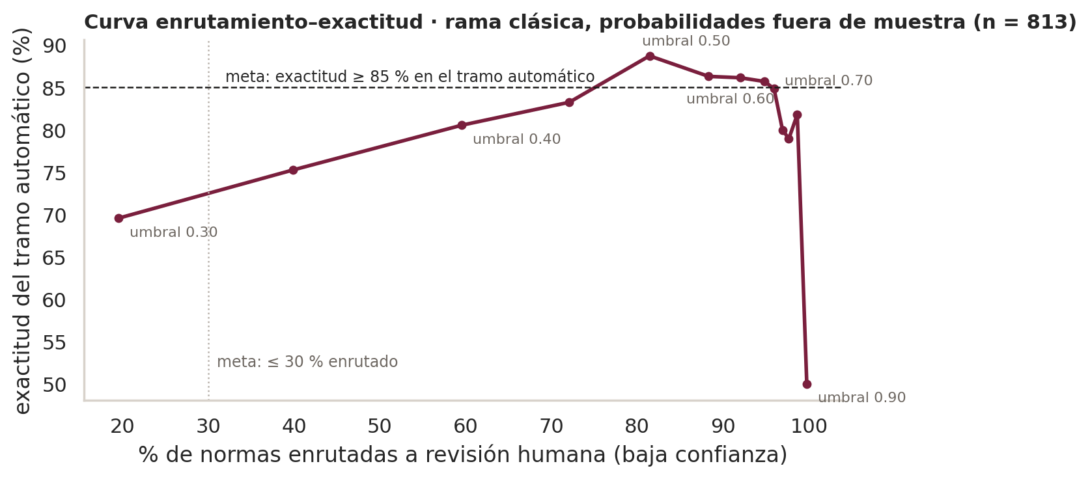
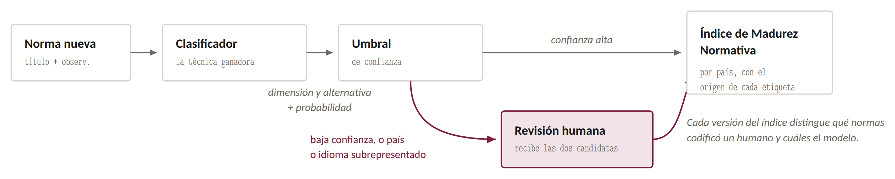
13
Operación: codificación asistida, no automatización
Curva enrutamiento–exactitud con probabilidades fuera de muestra (n = 813) · regla de gobernanza · IMN trazable
0.50
84 %
umbral para ≥ 85 % de exactitud automática
de normas a revisión humana (meta ≤ 30 %)
21 / 136
5 → 2
horas-persona ahorradas por pasada (10 min/norma)
opciones por norma con top-2 en el 85 % de los casos
Recomendación para el observatorio
El modelo propone dos candidatas con su probabilidad; el codificador decide. Revisión obligatoria para países con < 20 normas e idiomas minoritarios. La tabla del IMN registra por país cuántas normas tienen respaldo humano y cuántas solo del modelo, con margen.
Grupo 9 · Proyecto Integrador en IA · UEES · 2026
15
Notes:
[12:25–13:10] Operación: codificación asistida, no automatización
¿Puede el observatorio automatizar parte de la codificación? La curva de enrutamiento responde: para garantizar al menos 85 por ciento de exactitud en el tramo automático, el umbral de confianza debe ser 0.50, y con la regla completa el 84 por ciento de las normas va a revisión humana; la meta era 30 por ciento y el ahorro sería de 21 horas sobre 136 por pasada.
La conclusión operativa es codificación asistida, no automática: el modelo propone dos candidatas con su probabilidad, el codificador decide, y la tabla del índice registra por país cuántas normas tienen respaldo humano y cuántas solo del modelo. El modelo reduce el espacio de decisión de cinco opciones a dos en el 85 por ciento de los casos.

Slide 16
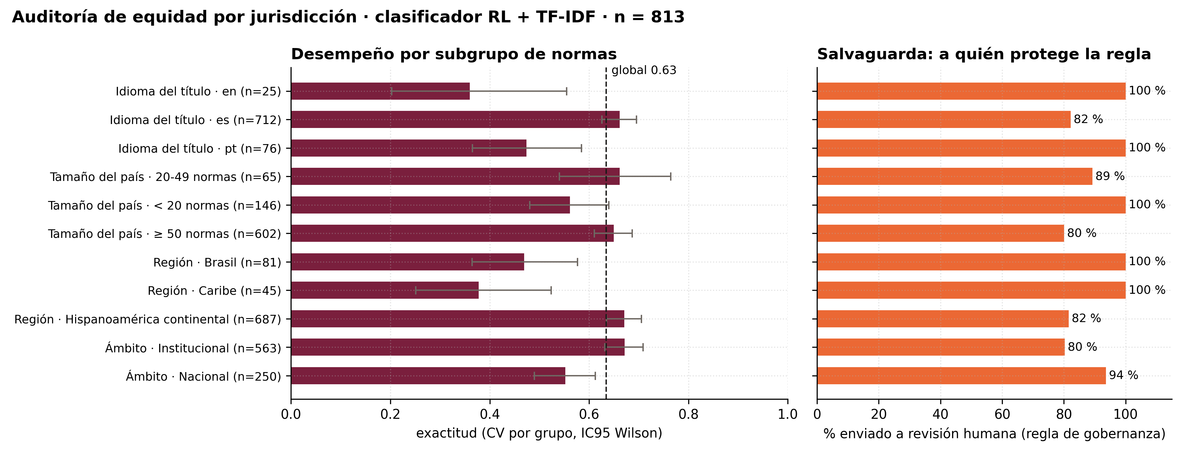
14
Impacto social y responsabilidad: escalar sin invisibilizar
Auditoría de equidad por jurisdicción (CV por grupo, n = 813) · regla de gobernanza · cadena de responsabilidad
Stakeholders y riesgos
Codificadores (sesgo de automatización) · coordinación GENIAL (índice con error) · países comparados (uso reputacional del ranking) · jurisdicciones pequeñas y no hispanohablantes (invisibilización) · comunidad (reutilización).
Privacidad: el nombre del codificador es dato personal; se excluye del modelo y se anonimiza. Ley de IA de la UE: riesgo mínimo (no decide sobre personas).
Compromisos
Lo que muestra la auditoría
Auditoría de equidad en cada versión; ningún valor del IMN sin revisión humana en los grupos en riesgo.
Cada cifra del IMN con su margen y su porcentaje de respaldo humano; model card y datasheet actualizadas.
El modelo nunca evalúa a codificadores individuales; canal de apelación para países e IES.
El modelo rinde peor donde hay menos datos: Caribe 0.38 y Brasil 0.47 frente a 0.67 en Hispanoamérica continental; inglés 0.36 frente a español 0.66 (razón < 0.8).
La regla de gobernanza envía a revisión humana el 100 % de esas normas; tras la auditoría se añadió el portugués (Brasil pasaba al tramo automático con exactitud 0.33).
Los costos del sesgo se trasladan al presupuesto del observatorio, no a los países.
Grupo 9 · Proyecto Integrador en IA · UEES · 2026
16
Notes:
[13:10–13:55] Impacto social y responsabilidad
El impacto social del sistema está en el índice que compara países. Auditamos la equidad por jurisdicción: el modelo acierta 0.67 en Hispanoamérica continental, 0.47 en Brasil y 0.38 en el Caribe. Automatizado sin salvaguardas, el índice invisibilizaría justo a las jurisdicciones que un observatorio regional debería hacer visibles. La regla de gobernanza envía a revisión humana el cien por ciento de esas normas, y la auditoría nos obligó a corregirla: Brasil quedaba fuera y lo incorporamos. El nombre del codificador es un dato personal que se excluye y anonimiza; bajo la Ley de IA europea el sistema es de riesgo mínimo, pero adoptamos voluntariamente model card, datasheet y plan de incidentes. Compromiso: ninguna cifra del índice sin revisión humana en los grupos en riesgo, siempre con su margen, y nunca para evaluar a codificadores.

Slide 17
15
Contraste con los umbrales prefijados y limitaciones
Los criterios se fijaron antes de ejecutar; se reportan también los que no se cumplen
Criterio prefijado | Resultado | Estado
Superar ambas líneas base con McNemar p < 0.05 | p < 0.001 y p = 0.012 | cumplido
F1 macro mínimo ≥ 0.60 | CV 0.587 [0.549, 0.623] · ciego 0.617 [0.505, 0.712] | en el borde
F1 macro excelencia ≥ 0.70 | IC excluye 0.70 | no alcanzado
Ninguna clase con F1 < 0.40 | Técnico 0.35 (Administrativo 0.41) | incumplido
κ modelo-humano ≥ 0.60 | CV 0.50 · ciego 0.56 (moderado) | no alcanzado
≤ 30 % enrutado con ≥ 85 % de exactitud automática | 84 % enrutado | no viable
Limitaciones
Estándar de referencia con un solo codificador por norma: parte del error puede ser desacuerdo legítimo. El instrumento del investigador codifica seis dimensiones nuevas, no Dominio; el κ humano-humano requiere la recodificación de Dominio (plantilla lista, ≈ 30 min).
Texto corto (mediana 44 palabras) y en parte redactado por el codificador, no por el legislador.
Conjunto ciego pequeño (125; 10 normas técnicas) y dominado por normas de confianza alta: intervalos anchos. 23 normas nuevas del Caribe: exactitud 0.39.
Rama LLM evaluada con un solo proveedor y un solo prompt (Claude Sonnet 5.5): 6 normas sin respuesta; empate estadístico con la RL.
Corpus no redistribuible: se publican hash, estadísticas agregadas y una muestra anonimizada de 40 normas.
Grupo 9 · Proyecto Integrador en IA · UEES · 2026
17
Notes:
[13:55–14:25] Contraste con los umbrales prefijados y limitaciones
Contrastamos cada resultado con el criterio prefijado. Superar ambas líneas base con significancia: cumplido. F1 macro mínimo de 0.60: en el borde, 0.587 en validación cruzada y 0.617 en el conjunto ciego. Excelencia de 0.70: no alcanzado. Ninguna clase bajo 0.40: incumplido por Técnico. Kappa de 0.60: no alcanzado, con 0.50 y 0.56. Enrutar menos del 30 por ciento con 85 por ciento de exactitud: no viable.
Las limitaciones: un solo codificador por norma en la referencia, así que parte del error puede ser desacuerdo legítimo; el kappa humano-humano sigue pendiente y la plantilla para obtenerlo está generada. Texto corto y en parte redactado por el codificador. Conjunto ciego pequeño. Y la rama LLM evaluada con un solo proveedor y un solo prompt.

Slide 18
16
Conclusiones y trabajo futuro
1
Aprende, pero no sustituye
2
Asistencia y diagnóstico
3
Rigor antes que cifra
Con 813 normas y texto corto, un lineal interpretable aprende la estructura del framework GENIAL y supera con significancia a toda heurística sin IA; no alcanza la calidad para reemplazar al codificador.
Dos candidatas correctas en el 85 % de los casos, y errores que señalan normas de frontera y dimensiones cuya definición conviene revisar.
Umbrales prefijados, intervalos de confianza y pruebas pareadas permiten decir esto con precisión, incluidos los criterios que no se cumplen.
Trabajo futuro
LLM como segunda opinión · usar el LLM solo en las normas enviadas a revisión humana y medir si acelera al codificador
Medir el techo humano · doble codificación ciega → κ humano-humano sobre el mismo conjunto
Más texto por norma · incorporar el cuerpo de la norma, no solo título + observaciones
Multi-etiqueta explícita · si la tipificación de errores lo justifica, tarea multi-etiqueta y ajuste del IMN
Grupo 9 · Proyecto Integrador en IA · UEES · 2026
18
Notes:
[14:25–14:50] Conclusiones y trabajo futuro
Tres conclusiones. Primera: con 813 normas y texto corto, un modelo lineal interpretable aprende la estructura del framework GENIAL y supera con significancia a toda heurística sin IA, pero no alcanza la calidad para sustituir al codificador. Segunda: su valor está en la asistencia —dos candidatas correctas en el 85 por ciento de los casos— y en el diagnóstico: sus errores señalan normas de frontera y dimensiones cuya definición conviene revisar. Tercera: umbrales prefijados, intervalos de confianza y pruebas pareadas permiten decirlo con rigor.
Trabajo futuro: usar el LLM como segunda opinión en las normas que van a revisión, medir el techo humano con doble codificación, ampliar el texto de entrada y evaluar un esquema multi-etiqueta.

Slide 19
Gracias
Clasificación automática de normativa sobre IA en la educación superior de ALC · hacia un IMN escalable
Repositorio
Reproducibilidad
Agradecimientos
github.com/jorgemaldonadom-cmd/
genial-clasificador-normativa
código MIT · cuaderno ejecutado · síntesis de resultados · muestra anonimizada
semilla fija · versiones fijadas · SHA-256 del corpus verificado · etiquetas de prueba leídas una sola vez · 8 pruebas unitarias
Proyecto GENIAL (Erasmus+) por el acceso al corpus
Prof. Gladys María Villegas Rugel, tutora
UEES · Maestría en Inteligencia Artificial
Jorge Javier Maldonado Mahauad · Melissa Figallo · Grupo 9 · octubre de 2026
Notes:
[14:50–15:00] Cierre
Todo el código, el cuaderno ejecutado, las figuras, la síntesis de resultados y la documentación están en el repositorio público github.com/jorgemaldonadom-cmd/genial-clasificador-normativa, con licencia MIT para el código y una muestra anonimizada del corpus. Agradecemos al proyecto GENIAL por el acceso al corpus y a la profesora Gladys Villegas por su acompañamiento. Muchas gracias.

